Slide 1
第三节 离散型随机变量及其分布
离散型随机变量
随机变量的所有取值是有限个或可列个
非离散型随机变量
随机变量的取值有无穷多个，且不可列

Slide 2
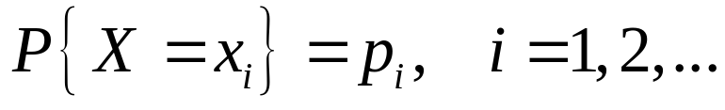
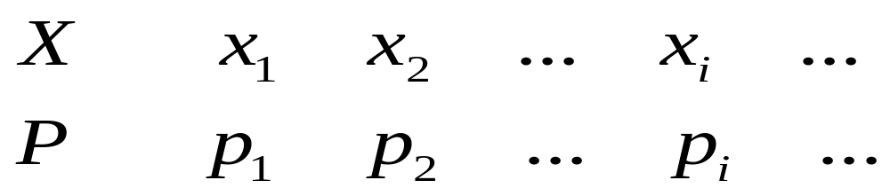
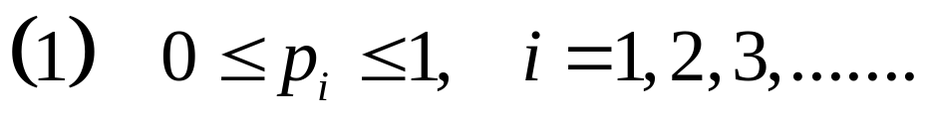
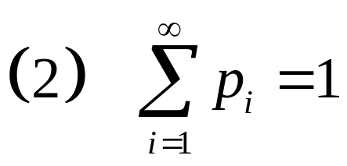
定义：若随机变量X的所有可能取值为x_{i}(i=1,2,…) 而X取值为x_{i}对应的概率为p_{i} ，即
或
称之为离散型随机变量X的分布律或分布列或概率分布。
分布律具有以下重要性质：
即不满足这两条性质，就不能称为随机变量的分布律。

Slide 3
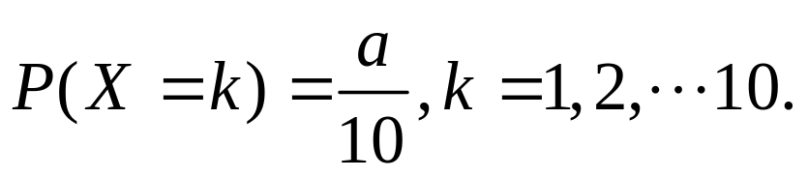

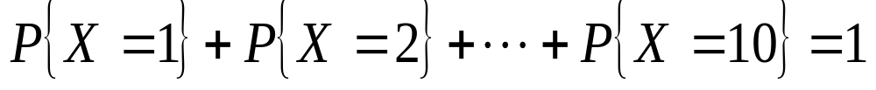
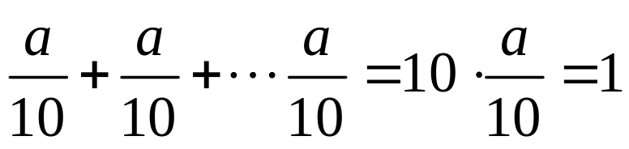
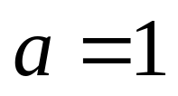
例：
设随机变量的分布律为：
试求常数 .
解：
由性质（2），有
即
所以

Slide 4
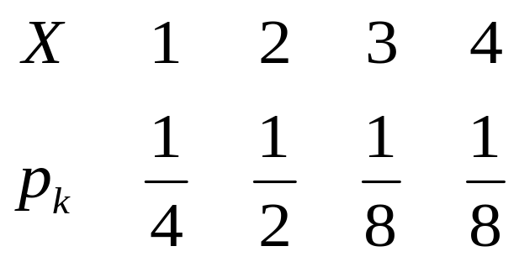
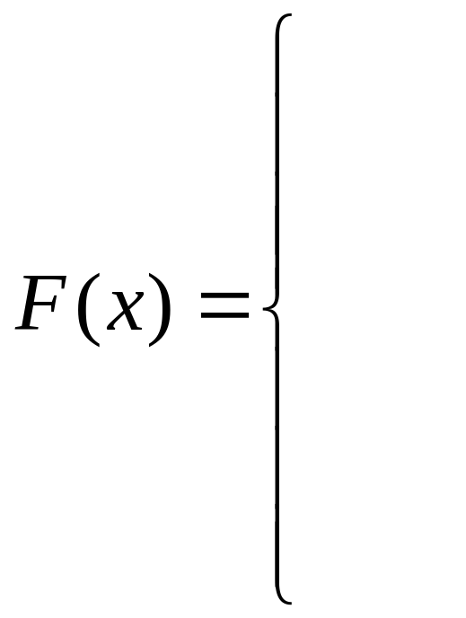

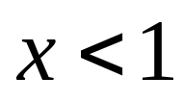
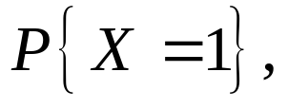

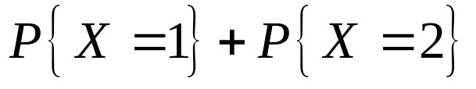

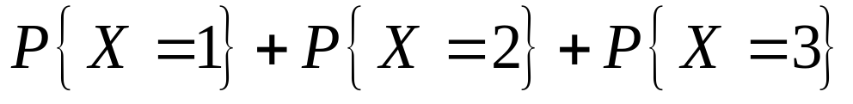


例：若随机变量X的分布律为
则随机变量X的分布函数为

Slide 5
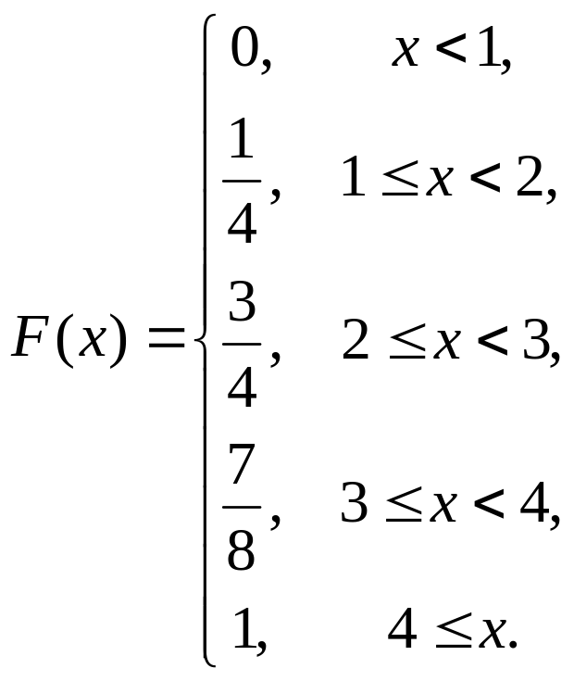









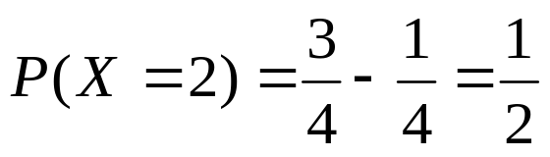
即
分布函数的图像如下：
。
。
。
分布函数的图像是一个右连续的阶梯形。且在间断
点处的跳跃值等于X取这个值的概率。例如

Slide 6
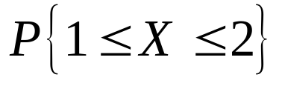
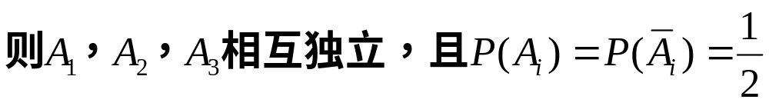

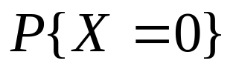
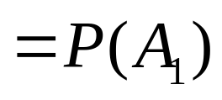
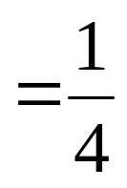
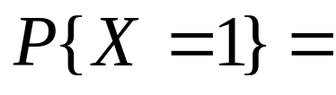
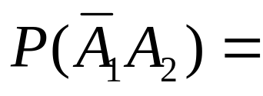
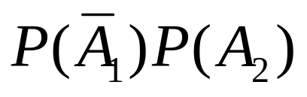
一汽车沿一街道行驶，需要通过三个均设有红绿灯
的路口，每个信号灯为绿或红与其它信号灯为绿或红
相互独立，且红绿两种信号显示的时间相等．以X表示
该汽车首次遇到红灯前已通过的路口数，求X的分布律
及概率 。
例：
解：
由题意可知， X所有可能取值为0,1,2,3.
设
所以

Slide 7
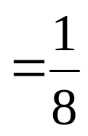

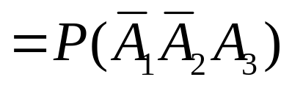
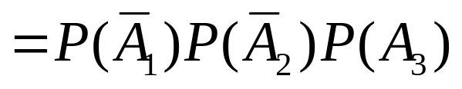

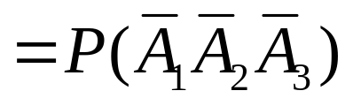
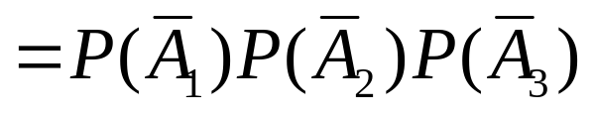
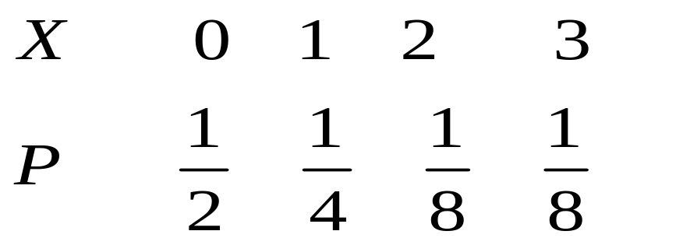
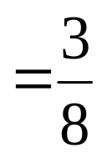

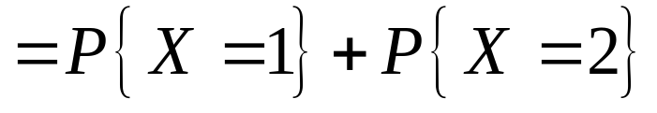
故X的分布律为
于是

Slide 8
几种常见的离散型分布
一、两点分布
定义：若随机变量X的分布律为
X | 0 | 1
P | 1-p | p
则称X 服从参数为p(0<p<1)的两点分布，或0-1分布。
背景：当样本空间只有两个样本点时，可以用两点
分布来描述。
实例：顾客的性别，机器工作是否正常，以及前面提到的掷硬币试验等都可用0-1分布来描述。

Slide 9

将试验E重复进行n次,若各次试验的结果互不影响,则称这n次试验是相互独立的.
贝努里试验
Bernoulli trials
相互独立的试验
贝努里试验
设随机试验E只有两种可能的结果:A及 ,且P(A)=p,在相同的条件下将E重复进行n次独立试验,则称这一串试验为n重贝努里试验，简称贝努里试验(Bernoulli trials).

Slide 10
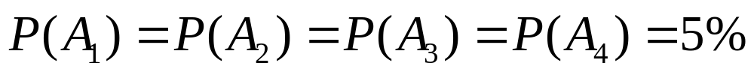

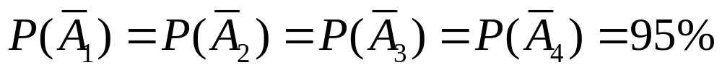

例 一批产品的次品率为 5%，从中每次任取一个，检验后放回，再取一个， 连取 4 次．求 4 次中恰有 2 次取到次品的概率．
分析
n = 4 的 Bernoulli 试验
设 Ｂ＝｛恰好有 2 次取到次品｝,
Ａ_{i}={第i次抽样抽到次品}

Slide 11
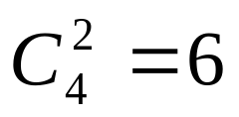
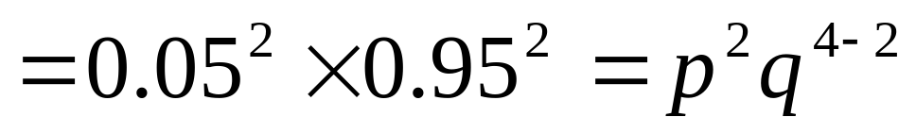
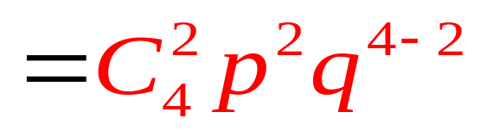
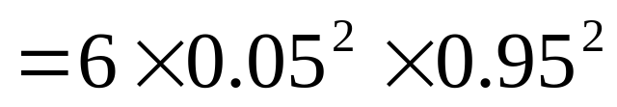
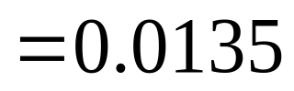
四次抽样中恰好两次取到次品的情况有
因为Ａ₁，Ａ₂，Ａ₃，Ａ₄ 相互独立，所以

Slide 12
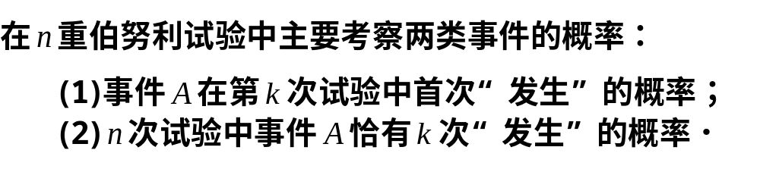
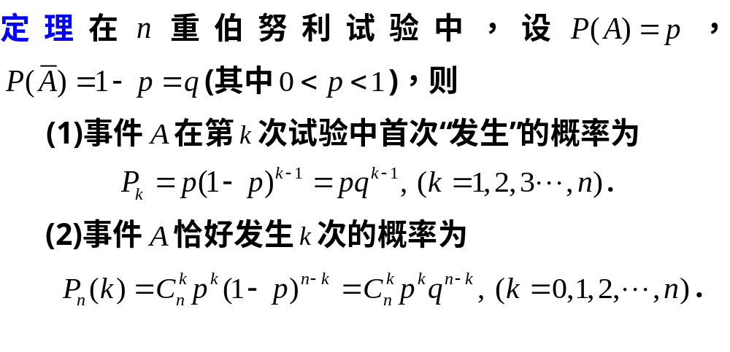

Slide 13
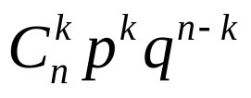
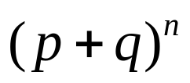

二、二项分布
定义：若随机变量X的分布律为
则称X服从参数为n， p(0<p<1) 的二项分布，也称伯努利
分布。
记为
X～B( n, p)
注：1.当n=1时，即X～B(1, p)，
亦即是两点分布。
2. 恰好是二项式 的展开式中出现 的那一项，这就是被称为二项分布的缘由。

Slide 14
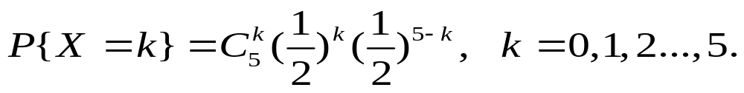
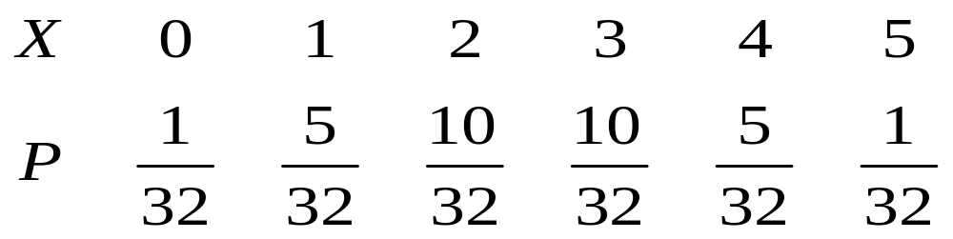
例：
抛5枚均匀的硬币，如果假定各硬币抛的结果相互
独立，试求所得正面个数的分布律。
解：
令X表示所得正面的个数，
则X～B(5, 1/2).
于是
或
注：仔细观察，注意到当k增加时，P{X=k}会先增加，直至最大值，然后减小。
自证:当X～B(n, p) 时，若k为不大于(n+1) p的最大整数， P{X=k}取最大值。

Slide 15
某人进行射击练习，假设他每次射击的命中率为
0.02，现独立射击400次，试求命中目标的概率。
例：
解：
设命中目标的次数为X ，则X～B(400,0.02).
其分布律为
于是，所求概率为
注：随着试验次数的增加，小概率事件发生的可能性也将增加。即小概率事件不再小概率。
若在400次的射击中，没有一次击中目标，根据实际推断原理，我们有理由怀疑原假设（即命中率为0.02）

Slide 16
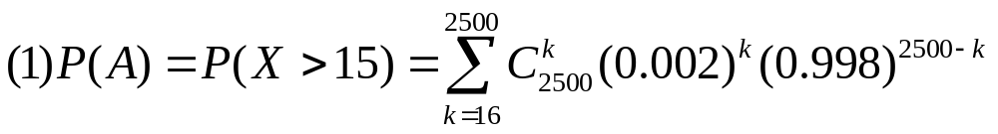
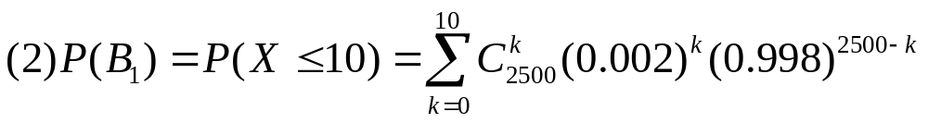
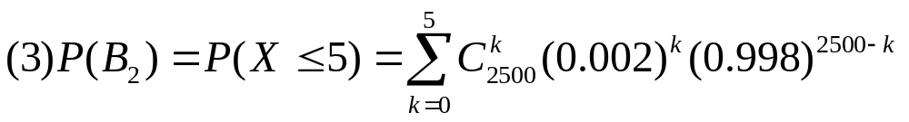
例 ：某保险公司有2500个同一年龄和同社会阶层的人参加了人寿保险。在一年时间时每个人死亡的概率为0.002，每个参加保险的人在1月1日付12元保险费，而在死亡时家属可从公司领2000元。问：（1）“保险公司亏本”（记为A）的概率是多少？（2）“保险公司获利不少于10000，20000元”（分别记B₁和B₂）的概率是多少？
解：
问题：如何算出精确或近似值

Slide 17
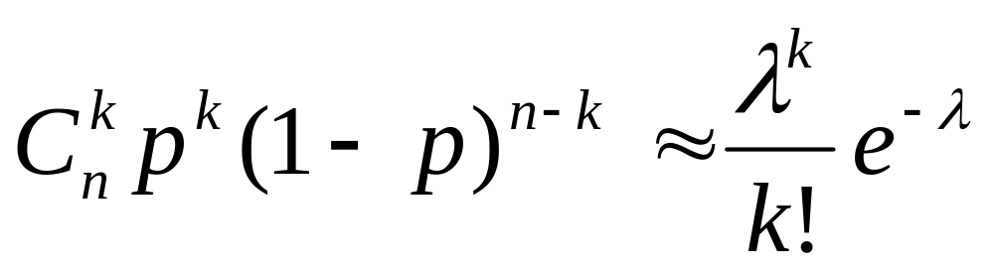
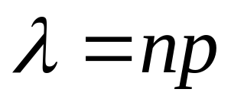

二项分布的泊松近似
当n 较大的时候，直接计算二项分布的概率值是比较麻烦的．下面介绍一种近似计算方法．
泊松定理：
证明：略。
在实际应用中，当n较大,p较小，而np适中（一般不超过10）时，即可用泊松定理。如前例:n=400,p=0.02
近似效果是不错的。

Slide 18



例 ：某保险公司有2500个同一年龄和同社会阶层的人参加了人寿保险。在一年时间时每个人死亡的概率为0.002，每个参加保险的人在1月1日付12元保险费，而在死亡时家属可从公司领2000元。问：（1）“保险公司亏本”（记为A）的概率是多少？（2）“保险公司获利不少于10000，20000元”（分别记B₁和B₂）的概率是多少？
解：

Slide 19

三、泊松分布
定义：若随机变量X 的分布律为
则称X 服从参数为λ 的泊松分布。记为X～P(λ ).

Slide 20


泊松分布的背景及应用
二十世纪初罗瑟福和盖克两位科学家在观察
与分析放射性物质放出的 粒子个数的情况时,
他们做了2608 次观察(每次时间为7.5 秒)发现
放射性物质在规定的一段时间内, 其放射的粒子
数X 服从泊松分布.

Slide 21



在生物学、医学、工业统计、保险科学及
公用事业的排队等问题中 , 泊松分布是常见的.
例如地震、火山爆发、特大洪水、交换台的电
话呼唤次数等, 都服从泊松分布.
地震
火山爆发
特大洪水

Slide 22



在生物学、医学、工业统计、保险科学及
公用事业的排队等问题中 , 泊松分布是常见的.
例如地震、火山爆发、特大洪水、交换台的电
话呼唤次数等, 都服从泊松分布.
商场接待的顾客数
电话呼唤次数
交通事故次数

Slide 23



例：
假设书的某一页上印刷错误的个数服从参数为0.5
的泊松分布，求在这一页上至少有一处印刷错误的概率．
解：
设X表示一页书上印刷错误的个数，则
X～P(0.5 ).
因此

Slide 24


四、几何分布
定义：若随机变量X的分布律为
则称X服从几何分布。记为X～G(p ).
注：重复进行一个每次成功概率为p的独立试验，若前k-1次失败，第k次成功，其概率即为
背景：放回抽样。

Slide 25



例：
设箱中有N个白球与M个黑球，每次随机取一个球，直到取出黑球为止．如果每取出一个球后立即放回，再取出一个球，试求下列概率：
1.正好需要取n次； 2.至少需要取k次。
解：1.
令X表示取到黑球所需的次数，则
2.

Slide 26

五、超几何分布
定义：若随机变量X的分布律为
则称X服从超几何分布。记为X～H(M，N，n ).
背景：产品检验和药物试验等实际问题。

Slide 27




例：
某采购员购买一种10个一包的电器元件，其选购方
法是从一包中随机地抽查3个，如果这3个元件都是好的
就买下这一包．假定含有4个坏元件的包数占30%，而
其余70%每包只含1个坏元件．试问这个采购员拒绝购
买的包数占多大的比例?
设A表示采购员买下一包这一事件，B表示这包中含有4个次品，
解：
则
表示这包中含有1个次品.
于是
从而
从而有46%的包被采购员拒绝.

Slide 28
内容小结
1、几种常见的离散型随机变量的分布
2、贝努里概型
3、二项分布概率近似值的计算

Slide 29
作业
习题2：T3、8、9、13、14、20、24、26

